Slide 1
Sběr dat z výkonu sociální práce – ORP Jihočeský kraj

Slide 2

Proč a k čemu ?
Aktivita projektu JČK - Plánování sociálních služeb v Jihočeském kraji III.
Vytvoření Metodiky sběru dat z výkonu sociální práce na obcích s rozšířenou působností
Sdělování informací o kapacitě sociálních služeb, které jsou potřebné pro zajištění potřeb osob na území obce - spolupráce s krajem při určování sítě sociálních služeb

Slide 3
Fáze tvorby Metodiky
Zjistit informace a postupy pracovníků na ORP v rámci jejich sociální práce, tj. zjistit aktuální stav při posuzování a řešení nepříznivé sociální situace osob (formou tzv. mapování potřeb těchto osob a k tomu vedené dokumentace).
Ve spolupráci se sociálními pracovníky ORP popsat způsob, jakým s nepříznivými situacemi a potřebami svých klientů pracují, a jak zhodnotí, že je k řešení potřeb klientů nutné poskytování sociální služby (identifikace nutnosti poskytnout sociální službu).
Ve spolupráci se sociálními pracovníky ORP nalézt způsob a formu, jak zjištěné potřeby osob popisovat a jaké informace ve strukturované podobě následně předávat zadavateli pro účely plánování sociálních služeb.
Navrhnout zadavateli efektivní práci s informacemi od ORP, nejen z hlediska jejich získávání, ale i zpracování. Návrh standardizované struktury údajů, jejich nezbytný rozsah, nastavení jednotné terminologie.
Navrhnout způsob, jak budou tyto informace využity pro potřeby plánování sociálních služeb.

Slide 4
Zaměření sociální práce na OÚ ORP
Soustředěno na 2 agendy:
Obecná sociální práce
  Činnosti OÚ ORP dle zákona 108/2006 Sb. o sociálních službách v § 92 a § 93a, zákon 111/2006 Sb. o hmotné nouzi v § 7, § 63, § 64, § 65 zákona č. 111/2006 Sb.
Sociálně právní ochrana dětí
Činnosti OÚ ORP dle zákona 359/1999 Sb. o sociálně právní ochraně dětí

Slide 5
Zaměření sociální práce – obecná sociální práce
Zdroje pro analýzu cílové skupiny
data, která OÚ ORP vykázaly do výkazů V26.
dotazníky, které byly strukturovány dle situací, s nimiž se osoby na sociální pracovníky OÚ ORP obracejí.
výstupy z osobního dotazování

Slide 6
Zaměření sociální práce – sociálně-právní ochrana
Vybrané činnosti sociální práce realizované OÚ ORP v rámci zákona 359/1999 Sb. o sociálně právní ochrany dětí ( tj. mimo činnosti v oblasti náhradní rodinné péče)
Zdroje pro analýzu
data, která OÚ ORP vykázaly do výkazů V20.
dotazníky, které byly strukturovány dle situací, s nimiž se osoby na sociální pracovníky OÚ ORP obracejí.
výstupy z osobního dotazování

Slide 7
Práce s informacemi ze sociální práce – pro potřeby plánování sociálních služeb
pro identifikaci nepříznivé sociální situace, ať už v oblasti obecné sociální práce, tak sociálně právní ochrany postupují sociální pracovníci dle struktury uvedené jednak v standardizovaném záznamu sociálního pracovníka, jednak dle struktury stanovené vyhláškou 473/2012 Sb.
konkrétní podoba záznamu ve standardizovaném záznamu sociálního pracovníka vychází z individuálního přístupu sociálního pracovníka.
Snaha pracovníků zachytit širší spektrum oblastí, života osoby: bydlení, zdraví, finance, rodinná situace, zajištění péče apod.
Pro vyhodnocování situace osoby není nastaven jednotný systém celostátní úrovni ani v agendě sociálně právní ochrany, tím méně v agendě sociální práce. V rámci rozhovorů s pracovníky bylo patrné široké pojetí způsobu vyhodnocování napříč OÚ ORP Jihočeského kraje.

Slide 8
Zaměření sociální práce – obecná sociální práce aktivní práce – počet klientů celkem dle CS
Absolutní počty nereprezentují četnostní situaci dle ORP
Např. 70% osob neschopných splácet závazky a pohledávky byly vykázány 2 ORP ( České Budějovice, Český Krumlov)

Slide 9
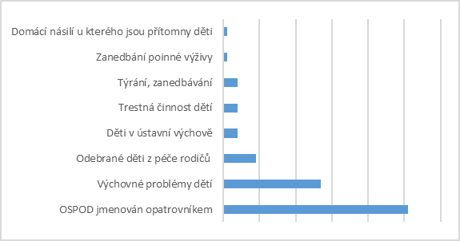
Zaměření sociální práce – sociálně právní ochrana data z výkazů V20(četnost)
Tato struktura odpovídá oblastem, které pracovníci sociálně právní ochrany označovali jako nejčastější témata, s nimiž se při své práci setkávají – konkrétně vztahové problémy, spory o úpravu výchovy a poměrů a výchovné problémy dětí.

Slide 10
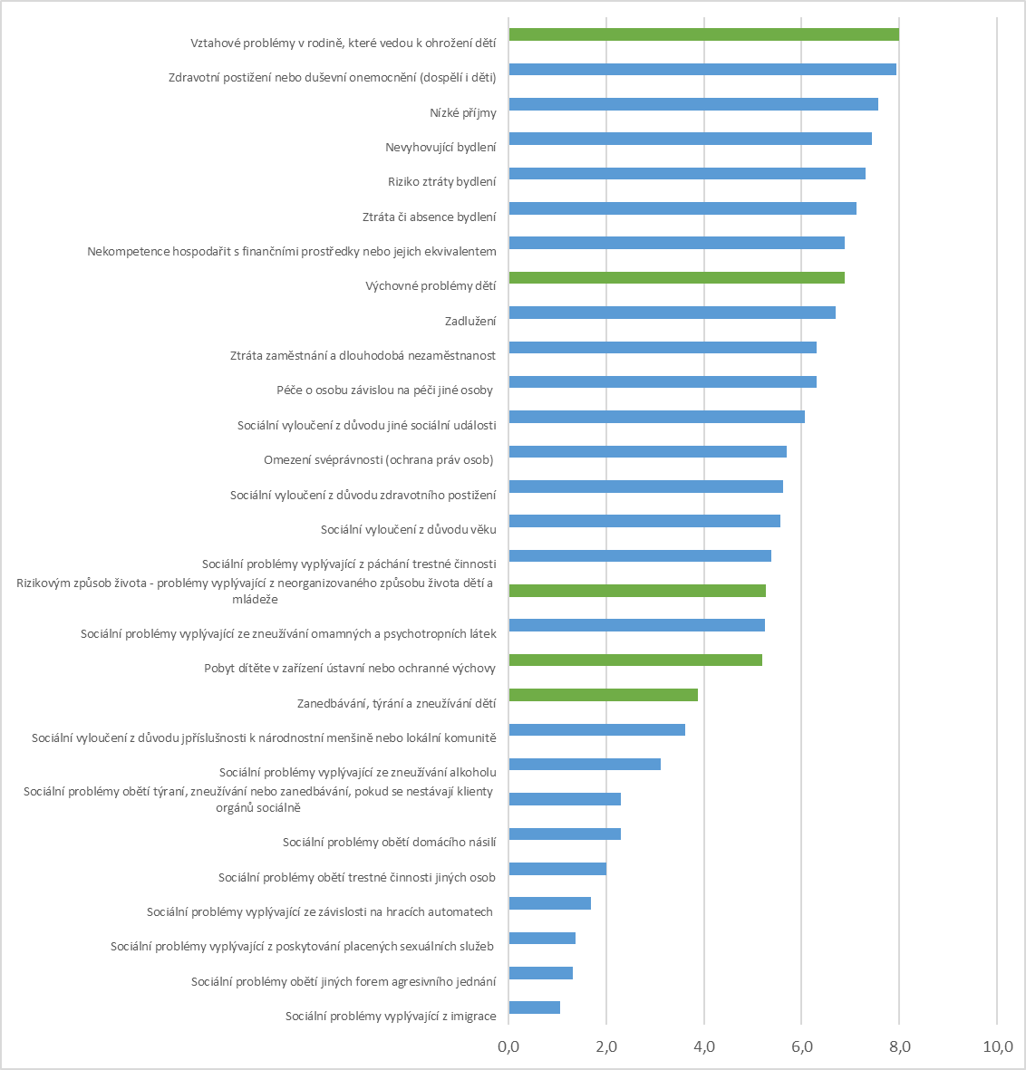
Okruhy problémů řešených sociálními pracovníky – dle dotazníku

Slide 11
Popis kroků po analytické fázi
Nalézt shodu nad způsobem a formou, jak zjištěné potřeby osob popisovat a jaké informace ve strukturované podobě následně předávat zadavateli pro účely plánování sociálních služeb.
Navrhnout JČK efektivní práci s informacemi od ORP, nejen z hlediska jejich získávání, ale i zpracování. Návrh standardizované struktury údajů, jejich nezbytný rozsah, nastavení jednotné terminologie.
Navrhnout způsob, jak budou tyto informace využity pro potřeby plánování sociálních služeb.

Slide 12
Principy Metodiky
Anonymita a individualizace
2. Využívání stávajícího zdrojů a systémů
3. Data jsou sbírána pouze s vazbou na sociální služby
4. Rozsah dat je představuje nezbytné minimum informací pro potřeby plánování sociálních služeb
5. Standardizovaná, jednoduchá forma s návodnou s přehlednou strukturou
6. Frekvence sběru dat koresponduje s tvorbou Střednědobého plánu rozvoje sociálních služeb

Slide 13
Struktura dat
Vytvořeny 2. verze evidence – výstup pilotního období
1) základní
2) rozšířená

Slide 14
Rozdíl
Základní evidence obsahuje základní položky vydefinované pro potřeby plánování sociálních služeb s vazbou na výstupy sociální práce s klienty sociální práce a sociálně-právní ochrany.
  Rozsah evidence: identifikátor osoby, datum a místo identifikace potřeby služby, sociální situace, druh sociální služby, v případě prioritizovaných oblasti potřeby podpory osoby, datum a způsob vyřešeni.
Rozšířená evidence - obsahuje identický rozsah jako základní verze, rozšířený o vybrané, předdefinované typy intervencí (12 typů intervencí) poskytnutých sociálním pracovníkem.
Přínosy rozšířené verze – především pro potřeby OÚ - možnost sledovat a analyzovat rozsah podpory poskytnuté sociálním pracovníkem obce klientům sociální práce, specificky dle situace osoby kterou s pracovníkem řeší či s vazbou na identifikovanou potřebu sociální služby a dobou do jejího zajištění klientovi sociální práce.
Negativum - větší rozsah položek (vyváženo jednoduchostí jejich vyplnění)
VOLBA KTERÁ VARIANTA BUDE POUŽÍVÁNA DANOU ORP JE ZCELA NA JEJÍM ROZHODNUTÍ

Slide 15
Co je obsahem evidence
identifikace ORP
anonymizovaná identifikace klienta
  Číslo spisu, číslo dle evidence ORP – klíčové – musí se jednat o unikátní identifikátor, jedno jakým systémem generovaný
  Věk – dle věkové skupiny předdefinované evidencí
  Místo (obec) v níž osoba žije ( není vázáno na trvalý pobyt)
Situace osoby
  Datum identifikace potřeby poskytování sociální služby (dostačující v úrovni měsíc a rok)
  Nepříznivá situace – možnost zvolit až 4 popisy v případě kumulovaných problémů, které osoby chce/je žádoucí řešit

Slide 16
Co je obsahem evidence
4. identifikace sociální služby
  Druh sociální služby
      Pro některé druhy služeb byl v rámci průběžných konzultací požadováno hlubší rozsah informací podporujících zdůvodnění jejich potřebnosti. Výstup - požadavek kraje + preference dle „hlasování“ ORP
                Konkrétně byly akcentovány následující druhy služeb:
                Domov se zvláštním režimem
                Domov pro seniory
                Noclehárna
                Odborné sociální poradenství DLUHY
                Pečovatelská služba
                Sociálně aktivizační služby pro rodiny s dětmi
  Forma sociální služby - s nápovědou
  Oblast potřeb osoby – povinné pouze pro preferované druhy služeb, dobrovolně pro všechny ostatní
  5. Vyřešení situace – kdy a v jakém rozsahu

Slide 17
Kdy se Evidence vede
  Sociální pracovník s osobou identifikuje potřebu poskytování sociální služby a:
  konkrétní sociální služba je v území dostupná
  vhodný druh sociální služby není v území není dostupný;
„Jednostranně určená potřeba sociální služby“
  požadavek na zajištění sociální služby uvádí klient a tento požadavek vyhodnotí sociální pracovník jako relevantní - o této skutečnosti je ve vedené dokumentaci pořízen záznam;
  Požadavek neformuluje (např. odmítání řešení situace prostřednictvím sociální služby) osoba, nicméně dle vyhodnocení situace navrhne sociální pracovník a o této skutečnosti je ve vedené dokumentaci pořízen záznam.
ALE – pokud potřebu poskytování sociální služby identifikuje třetí osoba a sociální pracovník nemá pro posouzení situace osoby, jíž má být poskytována sociální služba, žádné další informace –záznam v Evidenci se nevede.
Potřeba u jedné osoby intervence více druhů sociálních služeb
V případě, že pracovník s osobou identifikuje potřebu více druhů sociálních služeb, které by se měly podílet na řešení nepříznivé sociální situace osoby, je záznam v Evidenci pořizován pro každou sociální službu samostatně.

Slide 18
Kdo ji vede
IDEÁLNĚ
Každý pracovník který přímo pracuje s osobami, v rámci podpory navrhuje vhodné intervence a o těchto skutečnostech vede nějakou formu záznamu.
  v agendě sociální práce
  v agendě sociálně právní ochrany dětí

Slide 19
Podívejme se, jak to vypadá

Slide 20
Děkuji za pozornost
Mgr. Jana Chovancová

